Slide 1

CLASIFICACIÒN DE
OBJETOS VIRTUALES
DE APRENDIZAJE
UNIVERSIDAD SURCOLOMBIANA

Slide 2
CLASIFICACIÒN DE OBJETOS POR USO
PEDAGÒGICO
OBJETOS DE INSTRUCCIÒN
OBJETOS DE COLABORACIÒN
OBJETOS DE PRÀCTICA
OBJETOS DE EVALUACIÒN

Slide 3

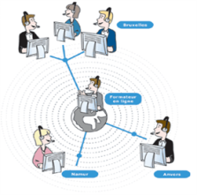


Textos, imágenes, videos, animaciones, preguntas.
DE LECCIÒN
OBJETOS ARTÌCULOS
Gráficos, mapas mentales, tablas.
OBJETOS
DE INSTRUCCIÒN
OBJETOS SEMINARIO
Audios, videos, presentaciones.
OBJETOS WORKSHOP
Presentaciones , videoconferencias, demostraciones
OBJETOS CASOS
DE ESTUDIO
Textos a analizar
OBJETOS WHITE PAPERS
Textos con información detallada

Slide 4
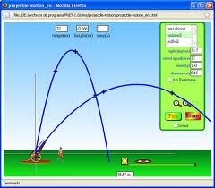
OBJETOS DE PRÀCTICA
Simulación Juego de Roles
Simulación de Software
Simulación de Hardware
Simulación Conceptual
Laboratorios On-Line

Slide 5
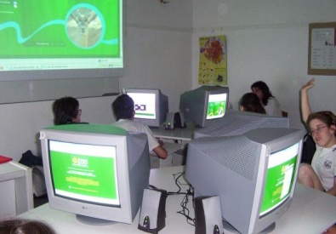


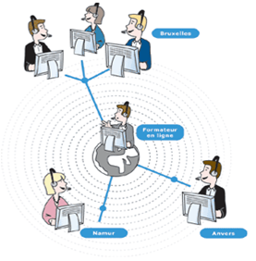
Tutorías
Chats
OBJETOS DE
COLABORACIÒN
Foros
Reuniones On line

Slide 6

OBJETOS DE EVALUACIÒN
PRE-EVALUACIÒN
EVALUACIÒN DE PROFICIENCIA
TEST DE RENDIMIENTO

